Slide 1
ИТОГОВое занятие
ТЕМА:“ТРИ ПОРОСЕНКА’’
ПЕРВЫЙ ГОД ОБУЧЕНИЯ
Цель: закрепить знания, умения и навыки обучающихся
в области оригами
Задачи:
-выявить уровень полученных знаний, умений, навыков
-закрепить знание выученных базовых форм
-повторить технику безопасности при работе с ножницами
-развивать усидчивость, внимательность, аккуратность при выполнении работы
-воспитывать трудолюбие, творческое отношение к труду
-формировать представление об эстетических идеалах

Slide 2
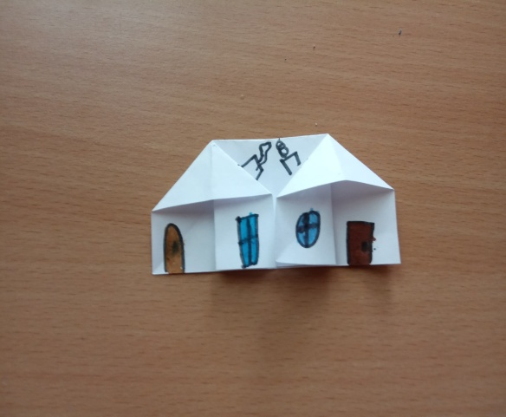
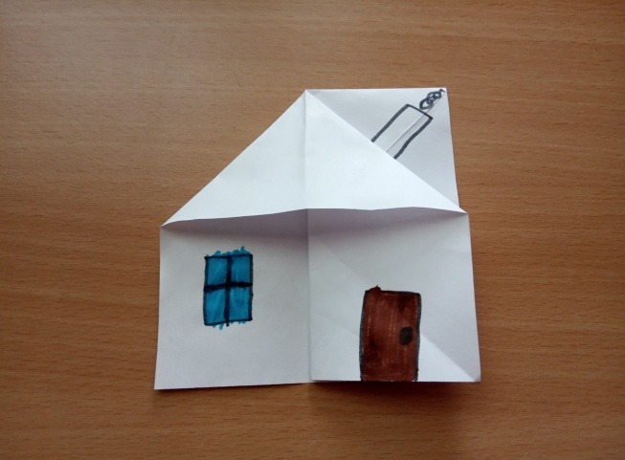
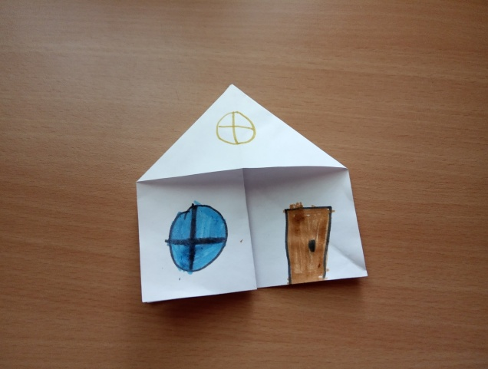
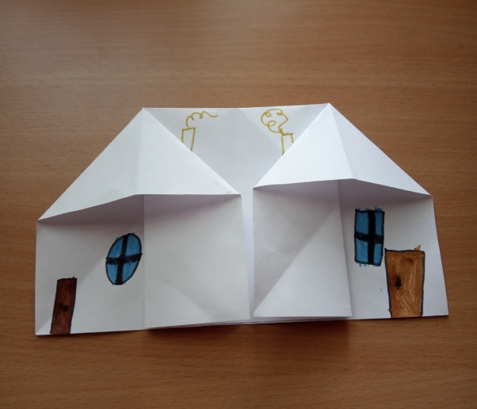
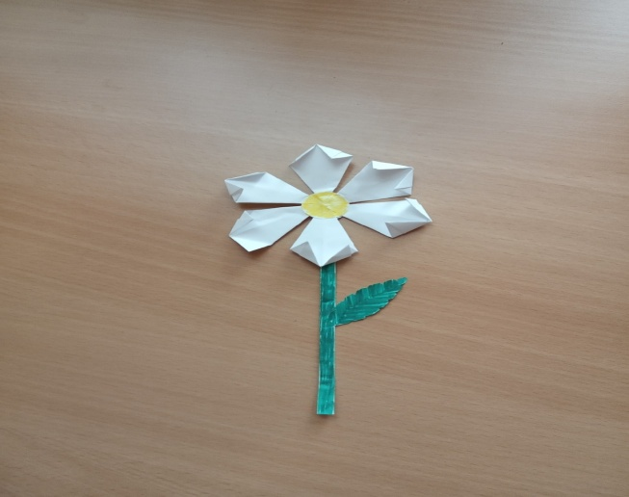
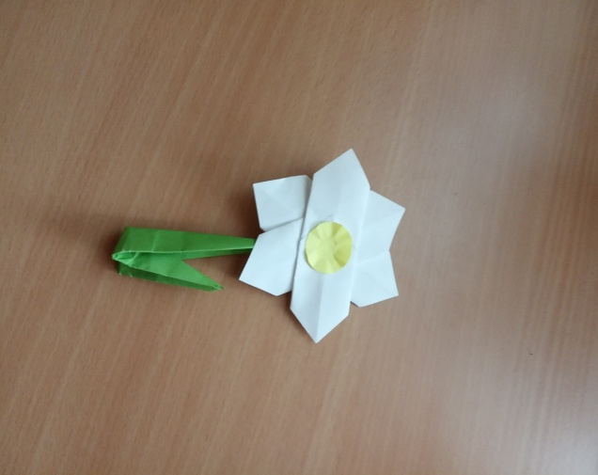
Вольная Даша
Грищенко Егор
Вольная Варя
Ткачёв Артём
Медяник Алиса
Королёва Амина

Slide 3
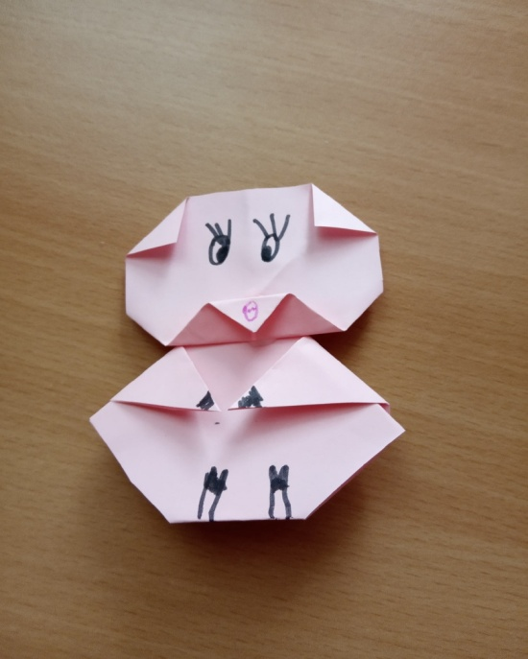
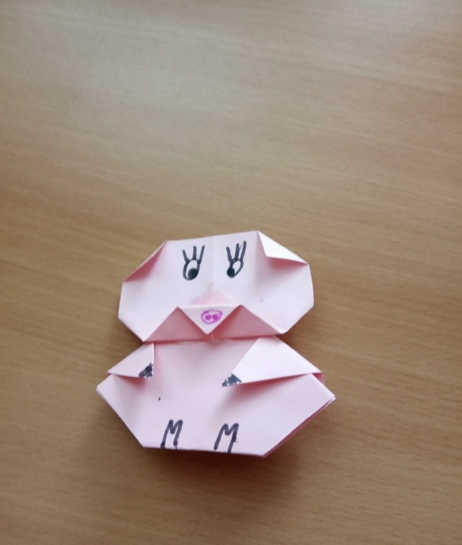
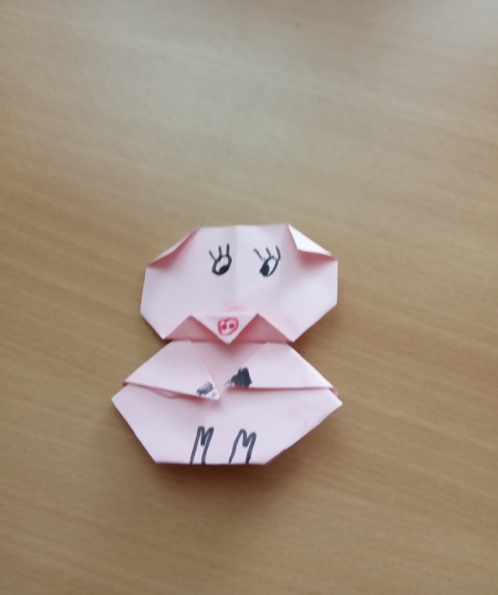
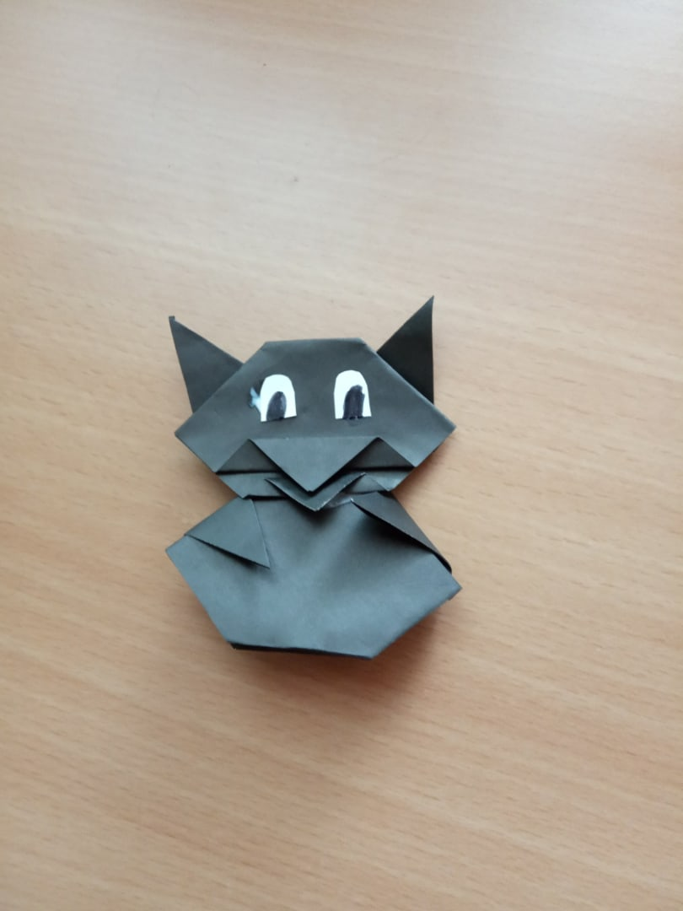
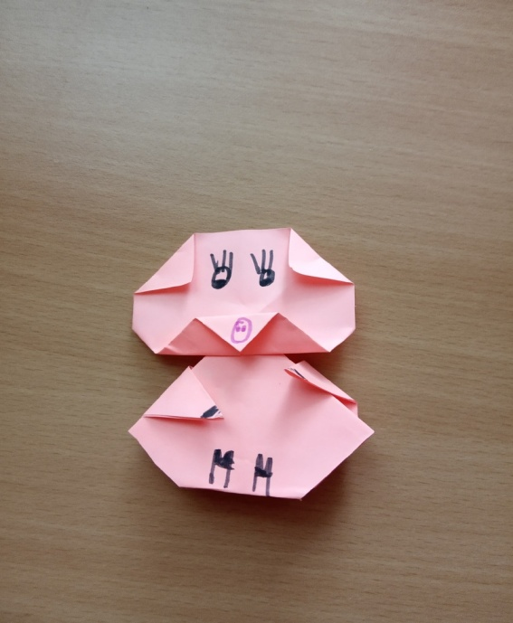
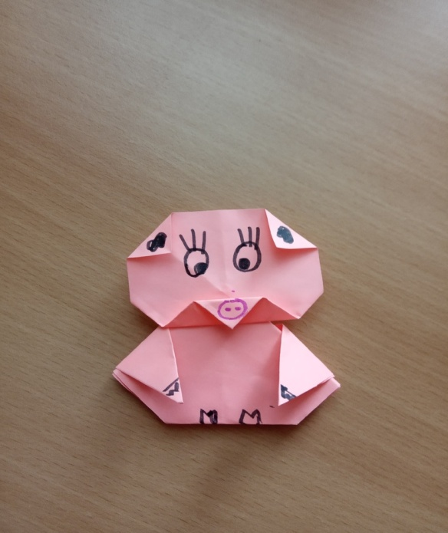
Голубева Рита
Максимова Полина
Марфушкина Настя
Иванникова Милана
Щукина Ульяна
Натальченко Лёша

Slide 4
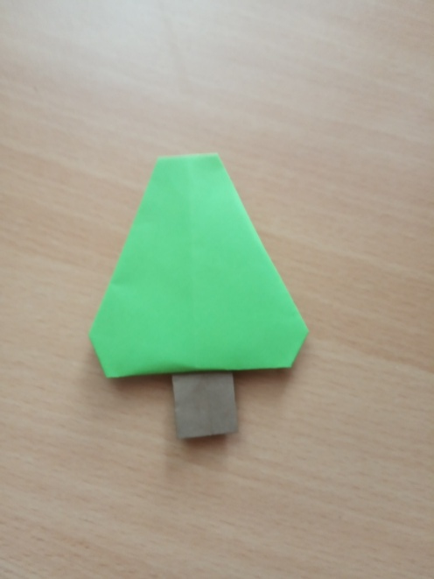
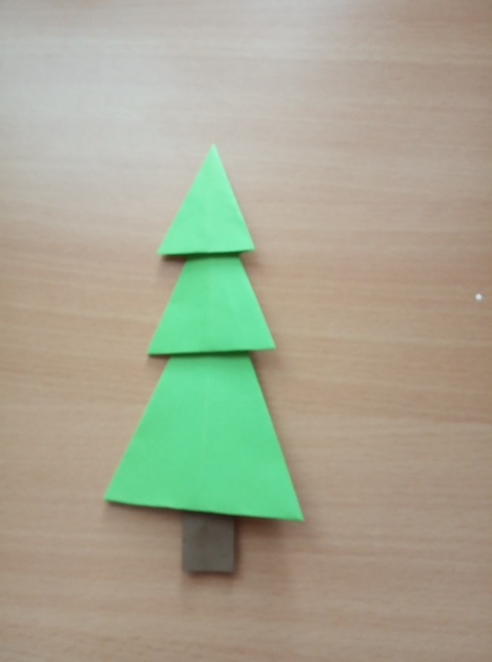
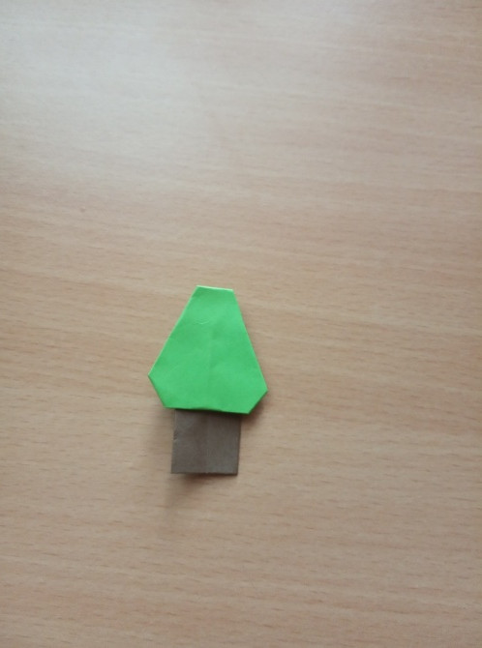
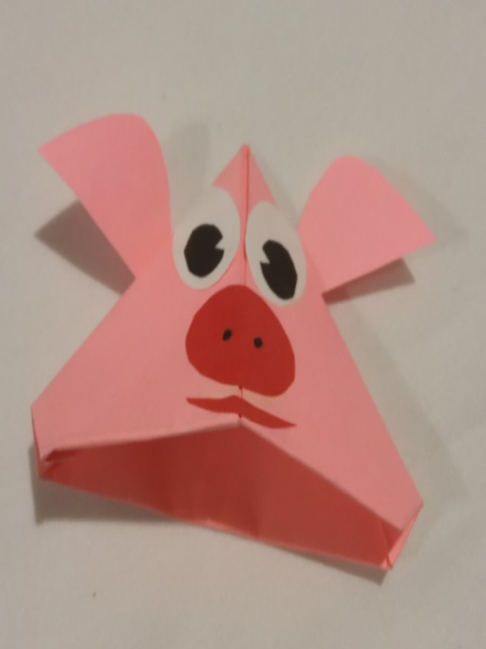
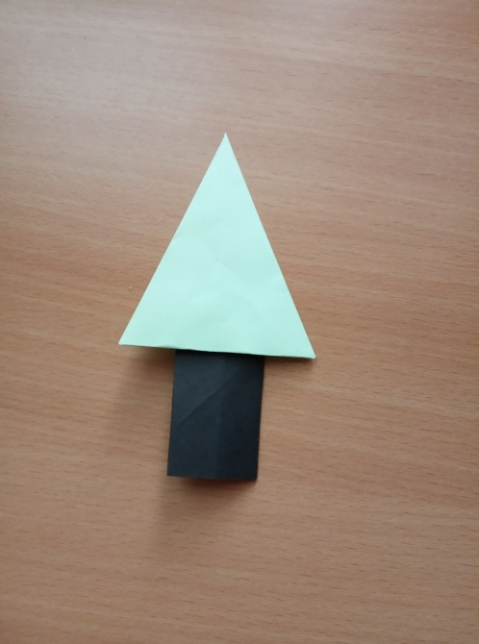
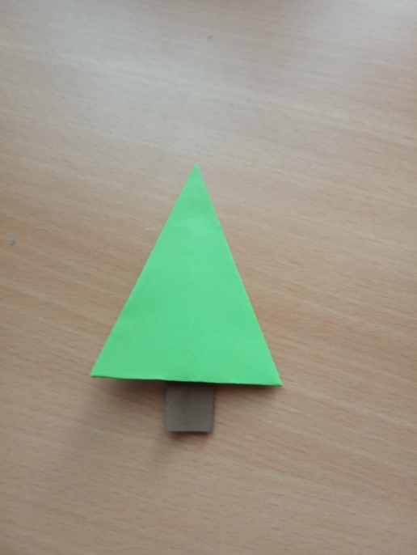
Бережная Дарина
Бурлакова Милена
Зайцев Илья
Лисицкий Артём
Ткачёва Диана
Набиулов Егор

Slide 5
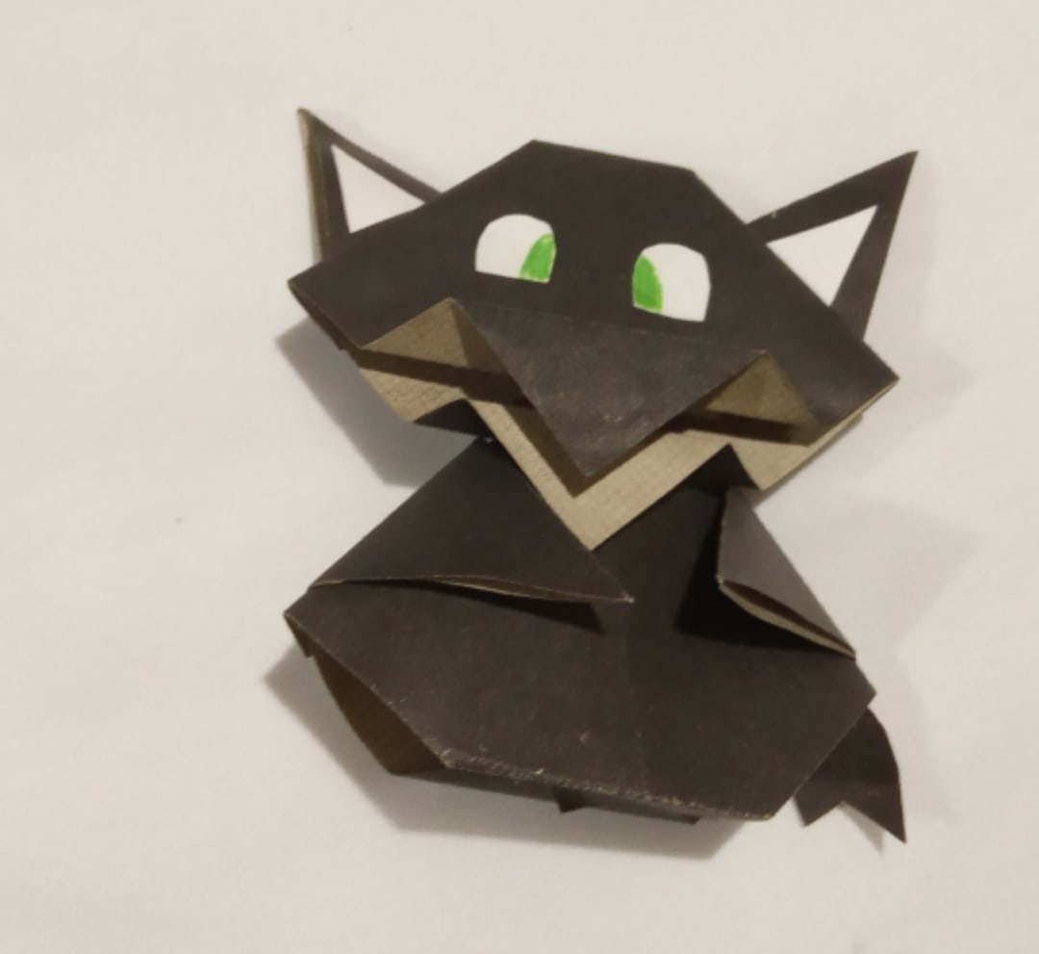
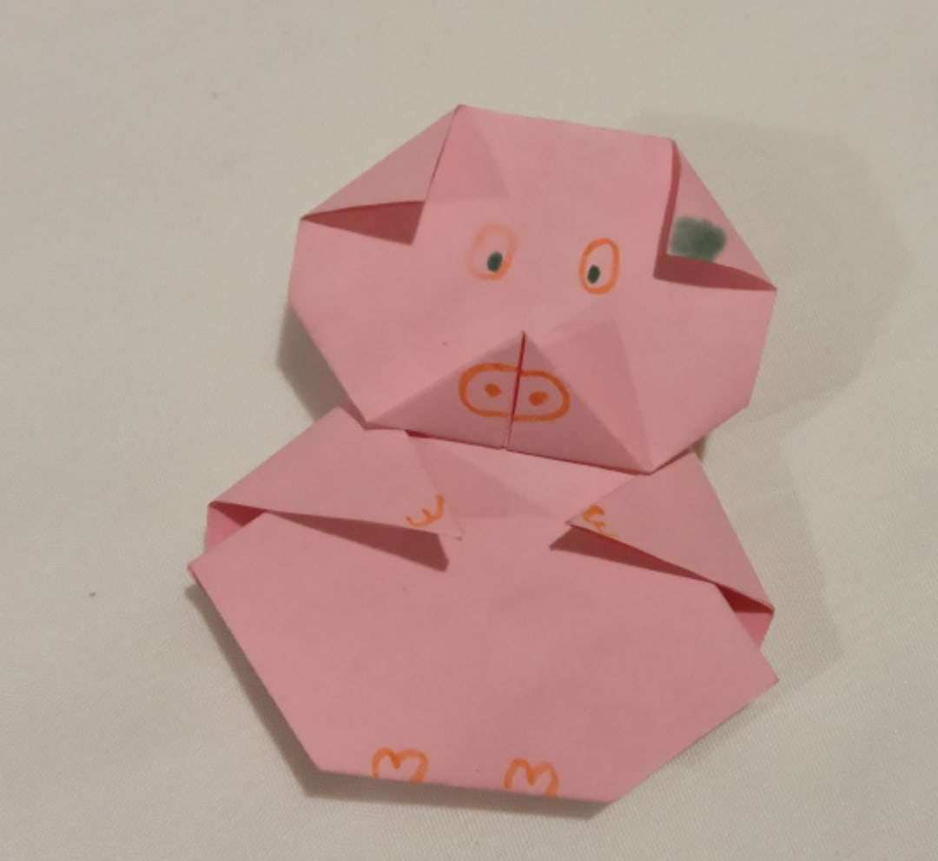
Жукова Варя
Чаклин Максим

